Slide 1
Волнистый попугайчик
Исследовательская работа
обучающейся 1 класса
Февралёвой Елизаветы
Руководитель: Тажбулатова Р.А.
учитель начальных классов

Slide 2
Цель исследования: пронаблюдать за жизнью волнистого попугайчика и узнать научные сведения о домашнем любимце.
Задачи исследования:
- изучить литературу о попугаях;
- узнать, какие виды попугаев существуют;
- провести наблюдение за повадками и образом жизни волнистого попугайчика;
- узнать, как ухаживать за попугаями в домашних условиях;
- сделать выводы и подвести итоги исследования.

Slide 3
Предмет исследования: волнистый попугайчик.
Объект исследования: жизнь волнистого попугайчика.

Slide 4
Понятие «ПОПУГАЙ»
Слово «папагалл» переводится с итальянского языка как «папский петух» и является созвучным арабскому названию этих птиц «бабагаа».
«Попугай- это птица тропических стран с ярким оперением». Такое определение дается в «Толковом словаре русского языка» С.И.Ожегова.

Slide 5
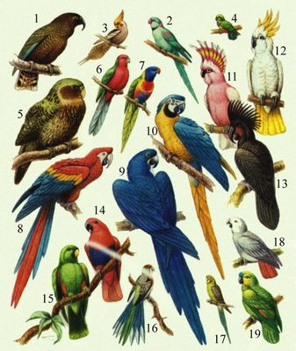
,,
Виды попугаев
1. Кеа. 2. Ожереловый попугайчик.
3. Карелла. 4. Карликовый попугай.
5. Какапо. 6. Красный лори.
7. Пёстрый лори. 8. Красный ара.
9.Гиацинтовый ара. 10. Голубой (сине-жёлтый) ара.
11. Какаду инка. 12. Жёлтохохлый какаду.
13. Черный какаду. 14. Двухцветный попугай, самка.
15. Он же, самец. 16. Розелла.
17. Волнистый попугайчик. 18. Жако. 19. Синелобый попугай.

Slide 6
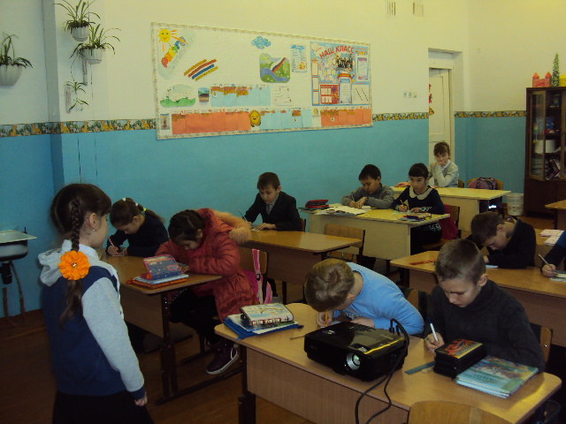
Анкентирование
1. Живут ли у тебя дома домашние животные?
2. Какие именно?
3. Есть ли у тебя попугай?
4. Хотел(а) бы ты, что бы у тебя жил попугай?

Slide 7
Анкентирование
Опрошено 55 учащихся. Получены следующие ответы:
  Имеют домашних животных все 55 учащихся (100%)
  Учащиеся содержат следующих домашних животных:
Кошек- 50 человек (91%)
Собак- 45 человек (82%)
Куриц-7 человек (13%)
Свиней-4 человека (7%)
Коров- 4 человека (7%)
Коз -1 человек (2%)
Гусей -1 человек (2%)
Кроликов- 1 человек (2%)
Морскую свинку- 1 человек (2%)
Черепаху -1 человек (2%)
Аквариумных рыбок- 2 человека (4%)
Попугаев-3 человека (5%)
  Всего попугайчиков с 1 по 4 класс содержат 3 человека.
  Завести попугайчиков хотели бы-52 человека (95%)
Не хотели бы- 3 человека (5%)

Slide 8
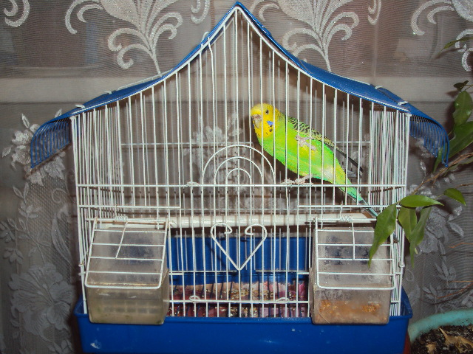
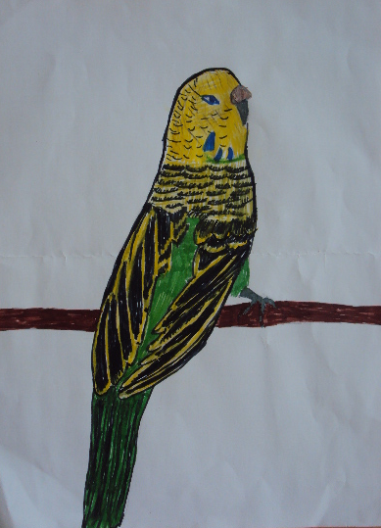
,,
Мой волнистый попугайчик

Slide 9
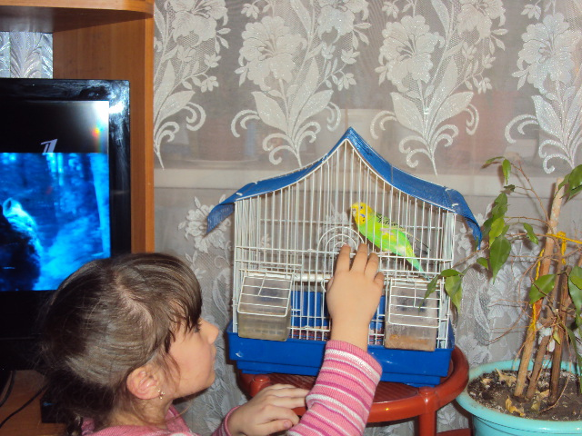
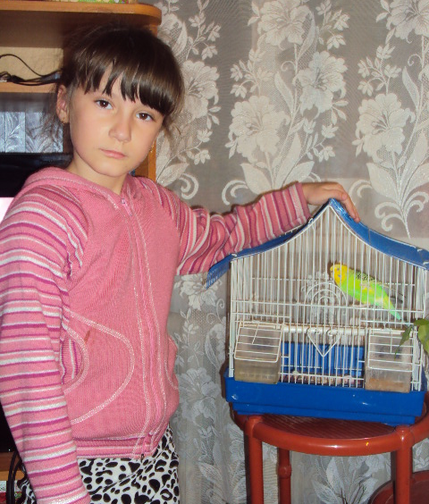
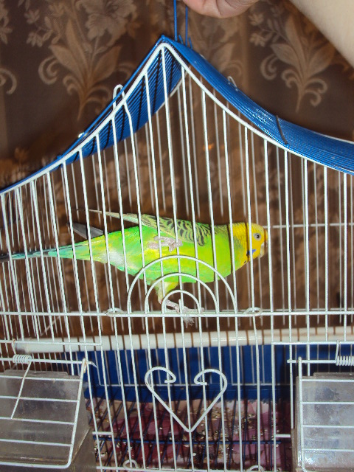
Мой попугай и я

Slide 10
Заключение
В ходе исследования, я узнала для себя много нового и интересного из жизни волнистых попугаев, как в природных, так и в домашних условиях. Выяснила, неожиданно для всех, что Кеша вовсе не Кеша, а Алиса.
Благодаря своим наблюдениям за попугайчиком я отметила некоторые интересные особенности поведения этой удивительной птицы.
Разведение птиц - увлекательное занятие, которое воспитывает бережное отношение к природе, ко всему живому.
Волнистый попугай в доме - это радость, положительные эмоции и приятная забота.

Slide 11
Спасибо за внимание!

